Slide 1
Sezione di TORINO • Politecnico di Torino
Attività di ricerca INFN Sez.TO – Politecnico di Torino
Dipartimento di Scienza Applicata e Tecnologia (DISAT)
Istituto Materials Physics and Engineering
Gruppo SM-MESH (Superconductivity and Magnetism – Material Engineering by Swift Heavy ions):
4 PA (Gerbaldo, Ghigo, Gozzelino, Laviano)
1 RTDB (Torsello)
1 RTDA (Fracasso)
8 PhDs

Slide 2
Sezione di TORINO • Politecnico di Torino
Attività INFN – PoliTO: STORICO
Associati INFN CSN5 Sez. Torino dal 1992
Esperimenti CSN5 dal 1993, senza soluzione di continuità, da RADDAMO (1993-95) a TERA (Call, 2019-21)
Esperimenti in corso: SAMARA (2022-24), SuperMAD (2025-2027)
Temi principali della collaborazione con INFN:
caratterizzazione di materiali superconduttori
studio degli effetti dell’irradiazione (protoni, ioni pesanti) sulle proprietà dei materiali superconduttori
ingegnerizzazione di materiali mediante irradiazione
Accordo di Collaborazione Scientifica in materia di “Advanced Materials Engineering with Swift Heavy Ions“ tra INFN-Sez.Torino e Politecnico di Torino-DISAT

Slide 3
Sezione di TORINO • Politecnico di Torino
Nuovo esperimento CSN5:
VAPORADA
VAlidation Protocol Of RAdiation DAmage simulations in HTS for fusion
Durata esperimento: 2 anni (2026-2027)
Area di ricerca: interdisciplinare
Responsabile nazionale: Francesco Laviano(Torino)
Unità partecipanti: Torino, LNL, LNF, Roma, Genova, LNS (ENEA)
Budget totale richiesto ≈ 60 k€ / anno
Abstract:
Compact reactors are a current trend in nuclear fusion research, promising high neutron yields and lower costs with respect to traditional larger projects. In these compact designs, High Temperature Superconductors (HTS) are the enabling technology.
Since in compact reactors the radiation field is very high, assessing the radiation hardness of HTS in the magnetic system is crucial. The current understanding of radiation damage in HTS is mainly based on experiments made with fast neutron irradiation in fission reactors and with proxy experiments with high-energy charged particles.
These experimental approaches are necessary, but not sufficient to have a comprehensive picture of HTS radiation damage in a fusion environment due to the broad neutron spectrum with a 14 MeV component and the presence of intense secondary particle fluxes. Support from models is mandatory.
The VAPORADA project will carry out a feasibility study aimed at validating radiation damage modelling, with a specific series of experiments. This activity will be oriented to define a protocol of microstructural, spectroscopic and electromagnetic characterization of HTS, which have been irradiated with selected high energy beams (photons, electrons, protons, alfas and heavier-ions), in order to find a clear correlation between specific defects in the crystal lattice, as found in the simulations, and changes in T_{c} and J_{c} in the HTS.

Slide 4
Sezione di TORINO • Politecnico di Torino
Nuovo esperimento CSN5:
VAPORADA
VAlidation Protocol Of RAdiation DAmage simulations in HTS for fusion
Sez. Torino → partecipanti:
LAVIANO Francesco(Resp. Nazionale) 0.5 TORSELLO Daniele 0.3 GERBALDO Roberto 0.2 GHIGO Gianluca 0.2 GOZZELINO Laura 0.2 FRACASSO Michela 0.0 CALZAVARA Fabio 0.2 CASCIELLO Martina 0.2 DI EUGENIO Niccolò 0.2 GALLINO Niccolò 0.2 SEVERO Simone 0.2 Tot FTE: 2.4 (4 PA, 1 RTDB, 1 RTDA, 5 dottorandi)
BUDGET: Bozza di richiesta 2026 (Torino):
TIPOLOGIA | k€ | Motivazione
CONSUMO | 5 | (elio liquido, componentistica per ottimizzazione apparato di caratterizzazione elettromagnetica)
MISSIONI | 3 | (missioni per turni irraggiamento)
PUBBLICAZIONI | 2 | (APC riviste scientifiche open access)
TOT | 10
Ruolo Sez. Torino: simulazione ambiente radiativo e danno da irraggiamento, design of experiment per irraggiamenti con ioni ed elettroni, caratterizzazione elettromagnetica e strutturale dei campioni pre e post irraggiamento, sviluppo del protocollo di validazione

Slide 5
Sezione di TORINO • Politecnico di Torino
Research Area: Accelerators
Superconducting rf Materials for Axion Detectors
3 year Experiment: 2025-2027
Involved Groups
2 INFN National Laboratories
Cristian Pira (National Responsible)
Giovanni Maccarrone
2 INFN Units
Nicola Pompeo
Gianluca Ghigo
1 External Research Centers
Giuseppe Celentano
Magnetic Field (B)
aims at developing and studying superconducting materials with different characteristics and different TRL (Technology Readiness Level), with the final scope of improving the state of the art in SC haloscope production for Dark Matter detectors
Photon (γ)
Virtual Photon (γ)
Axion (a)
SRF Axion Haloscopes

Slide 6
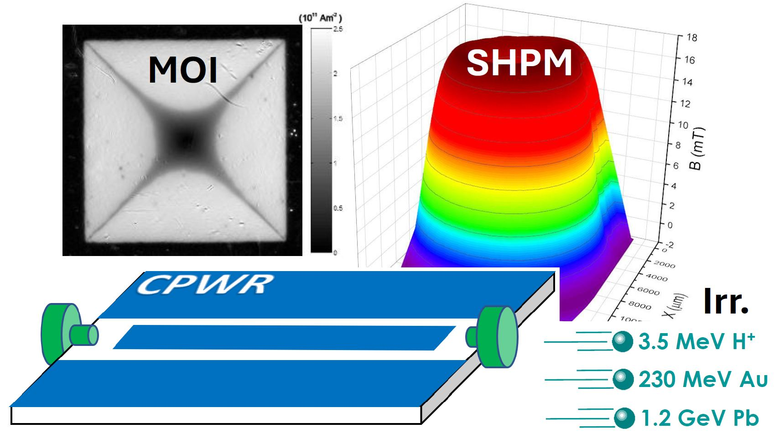
Sezione di TORINO • Politecnico di Torino
3 Work Packages
Superconducting Materials
Vortex dynamics studies
Haloscope Cavity
WP leader
1. Materials: REBCO, Nb₃Sn, FeSe, Fe(Se,Te)
2. Vortex dynamics studies
Ruolo sezione Torino:
caratterizzazioni a microonde
imaging magneto-ottico
scanning Hall probe
ion irradiation
simulazioni FEM
verifica e/o elaborazione modelli dinamica vortici in condizioni di elevata frequenza e campi magnetici dc
Tot FTE: 4 (5 PA, 1 RTDB, 1 RTDA, 2 dottorandi)

Slide 7
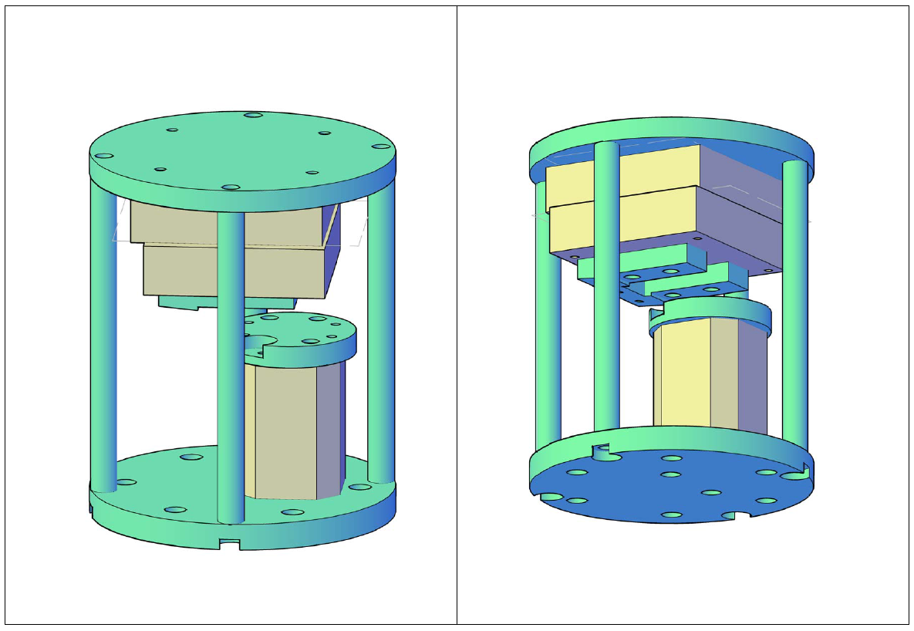
Sezione di TORINO • Politecnico di Torino
Richiesta officina meccanica:
Realizzazione di alcuni porta-campioni in rame e alluminio per:
inserto criogenico per criostato a He liquido (caratterizzazioni a microonde)
sostegno sonde e campione in un sistema criogenico a scansione di sonde Hall
Verrà fornito disegno CAD con quotatura
a puro titolo di esempio: schema di un manufatto appena realizzato nell'officina INFN: le lavorazioni richieste per il 2026 sarebbero varianti di tale oggetto (in verde le parti realizzate)
70 mm
85 mm
Si stima che l’impegno richiesto sia di circa 0.5 mesi/uomo, come già approvato l’anno scorso per lo stesso esperimento

